Slide 1
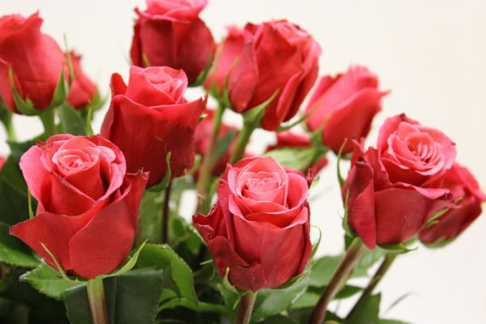
6-Мавзу: Атиргул ва чиннигулни очиқ ва ёпиқ ерларда кўпайтириш

Slide 2
Режа:
1. Атиргулни келиб чиқиши ва биологик хусусиятлари.
2. Атиргул ва чиннигулнинг турлари ва навларининг тавсифи.
3. Атиргул ва чиннигулни кўпайтириш усуллари.
4. Атиргул ва чиннигулни оранжерияларда ўстириш технологияси.

Slide 3
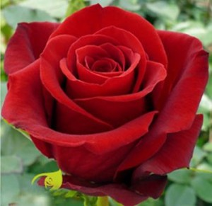
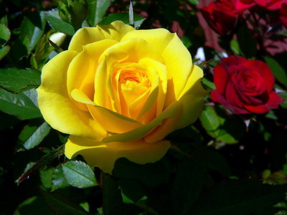
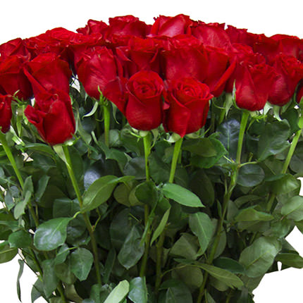
Атиргулни келиб чиқиши ва биологик хусусиятлари
Атиргул қадимдан маълум: ранг-баранглиги, хушбўйлиги, чиройли очилиши, кўп ва узоқ вақт гуллаб туриши жиҳатидан манзарали ўсимликларнинг биронтаси ҳам унга тенг келолмайди. Гулзорларнинг энг гўзали – атиргуллар очилиб турган гулзорлардир. Маданий атиргулнинг ватани Жанубий – Шарқий Осиё ҳисобланади. Лекин унинг уруғдоши бўлмиш наъматак Заполярьегача тарқалган.
Инсон атигулнинг қимматли хусусиятларини қадим замонлардаёқ пайқаб, уни экиб ўстира бошлаган. Яқин Шарқда атиргулнинг гулзорларга экиладиган хиллари ҳозирги замон классификациясига мувофиқ француз атиргуллари – Галлиги (Ceallisa) секциясига киритилган барги тўкиладиган маҳаллий турлардан вужудга келади

Slide 4
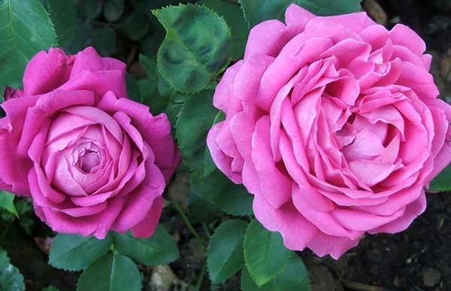
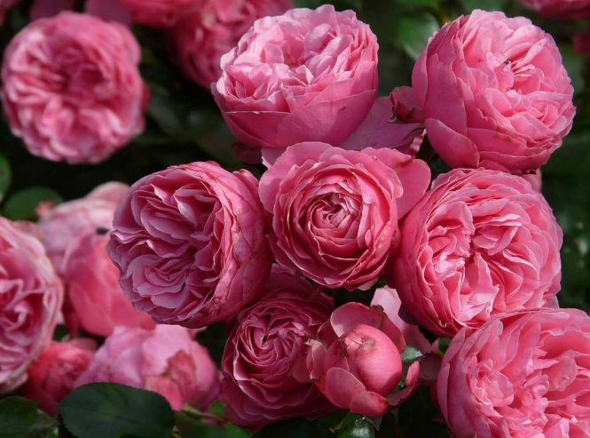
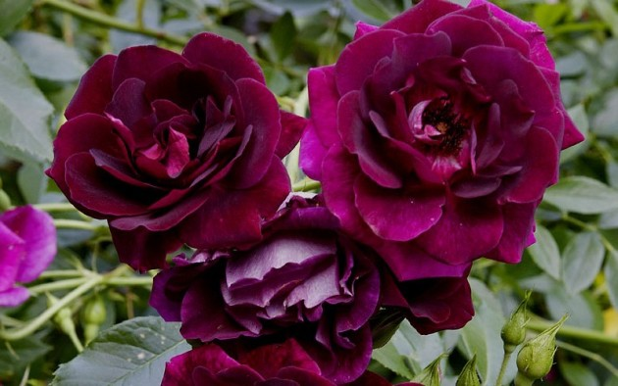
Ҳозирги вақтда атиргулларнинг асосий турини чой – дурагай атиргул, полиант атиргули, пернециан атиргули, флорибунда атиргули групаларига таалуқли навлар ташкил этади. Уларни уйда тувакчаларда ўстириш аҳоли яшайдиган жойларда гулзорларга экиш ва гулдасталар учун узиш мумкин. Бу навлар кўплаб ва узлуксиз гуллайди, гули ранг-баранг, шакли хилма-хил ҳамда жуда хушбўйдир

Slide 5
Атиргуллар баъзи морфологик-биологик хоссаларига ва ташқи белгиларига қараб учта катта групага бўлинади
Биринчи группа
манзарали ўсимликлар
Иккинчи группага
маданий атиргуллар
Учинчи группа
чирмовиққа ўхшаб ўсадиган узун новдали атиргуллар

Slide 6
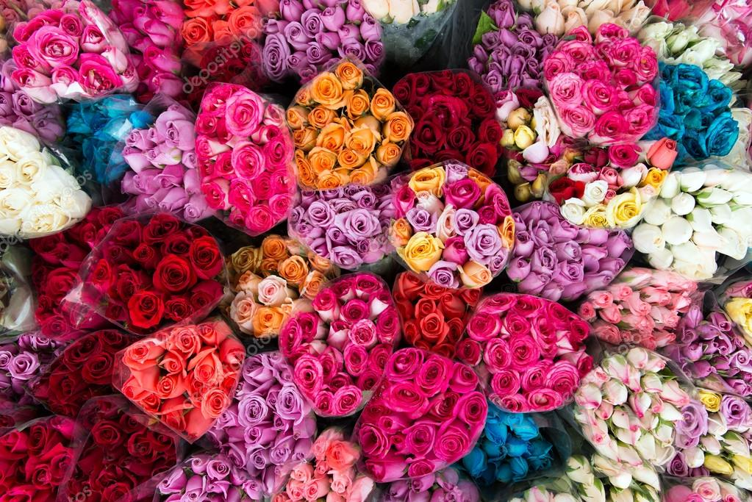

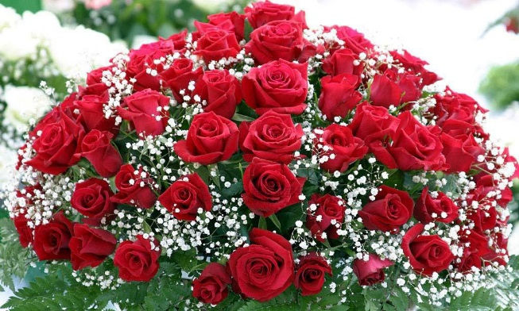
Атиргул ва чиннигулнинг турлари ва навларининг тавсифи
Атиргул қадимги гул ўсимликларидан биридир.
Атиргуллар табиий шароитдарда Қутб доирасидан (игнали атиргул) тортиб то субтропик ва тропикларгача (мультифлор, сариқ ва бошқа атиргуллар) тарқалган. Атиргул атиргуллилар оиласига мансуб бўлиб, бир неча юз тури ва кўринишлари мавжуд. Мамлакатимизда уларнинг 200 га яқин тури ўсади. Ҳозирги вақтда атиргулнинг боғ шакллари ва навлари сони 20 000 дан ошади.

Slide 7
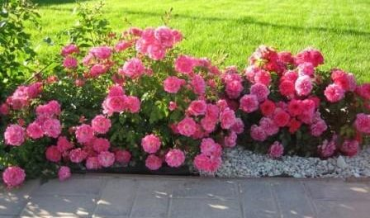
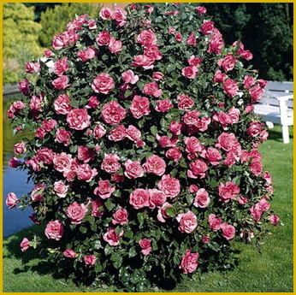
Хиёбон атиргуллари.
Бу гуруҳга кўпгина ёввойи ҳолда ўсувчи атиргуллар (наъматак), уларнинг боғ шакллари ва навлари киради. Хиёбон атиргулларини қишда устини ёпиш шарт эмас. Уларнинг туплари баҳайбат бўлиб, баландлиги 1,5 дан 3 м. гача бўлади. Айрим турларининг (галлик атиргули) бир йиллик шохларини учлари қишда музлайди ва улар баҳорда кесиб ташланади.

Slide 8
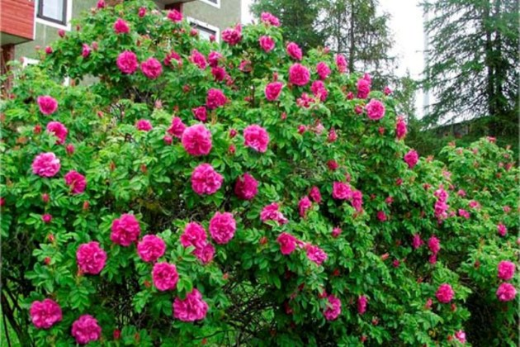
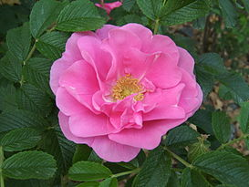
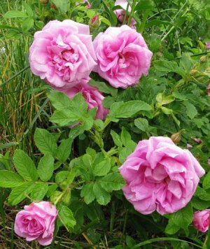
Буришган атиргул ёки ругоза атиргули
Тупининг баландлиги 1,5-2 м. га етади. Поялари семиз, тўғри, йирик тиконлар билан зич қопланган. 7, 9, 10 тадан тўқ-яшил рангдаги баргчалардан ташкил топган, уларнинг усти силлиқ, орқаси эса қайрилган, бурии1ган бўлади.
Май ойида гуллайди ва ёз давомида қайта гуллаши ҳам мумкин. Гулларииинг ранглари қирмизи, қизил, лекин оқ ва пушти гулли турлари ҳам мавжуд. Гулларнинг диаметри 5-7 см. серяпроқ, ярим серяпроқ, шунингдек, серяпроқ бўлмаган турлари ҳам мавжуд. Турига кўра хушбўй ҳидга эга

Slide 9
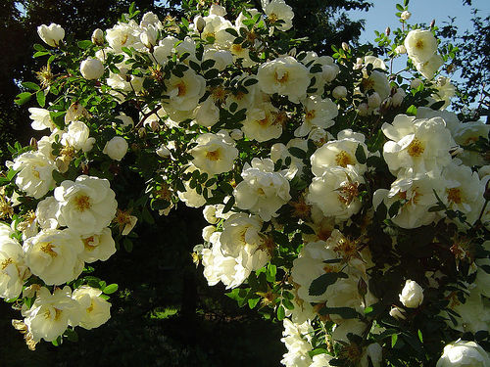
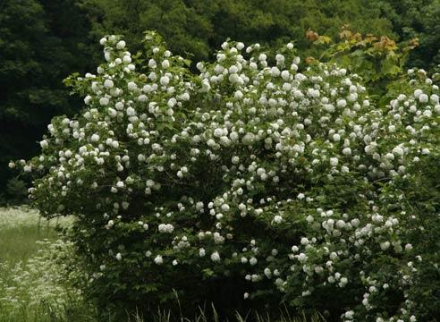
Майда баргли атиргул
Тупларининг баландлиги 1,5-2 м. га етади. Барча поялари, шохчалари ва барг қаламчалари майда тиконлар билан қопланган. Барглари жуда майда, ҳар бир барг 5-11 та оч-яшил рангли баргчалардан ташкил топган. Кузда барглар сариқ-қизғиш ранг тусига киради. Эрта гуллайди апрел ойи охири. май ойи бошларида, икки ҳафга давомида бир марта гуллайди. Гулларининг ранги оч сариқ, ярим серяпроқ, ўтган йилги поя узунлиги бўйича калта гулоёқчаларда зич жойлашган бўлади. Мевалари майда, шарсимон шаклда, қора ёки тўқжигар рангда. Майда баргли атиргулнинг кўпгина боғ шакллари мавжуд. И. В. Мичурин Светлана навини ругоза ва майда баргли атиргул гибридидан яратган

Slide 10
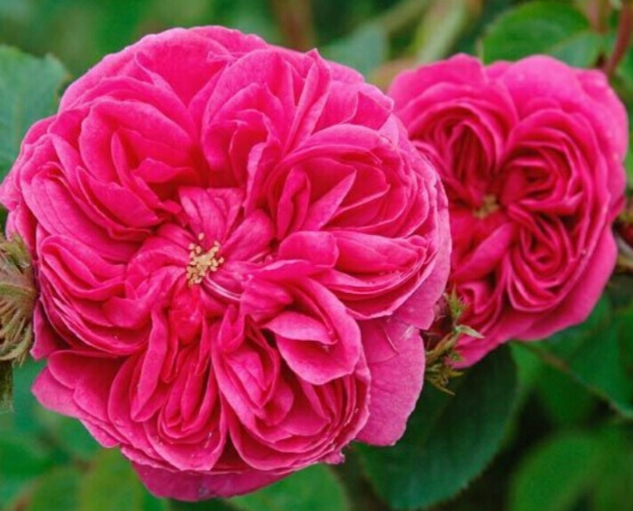
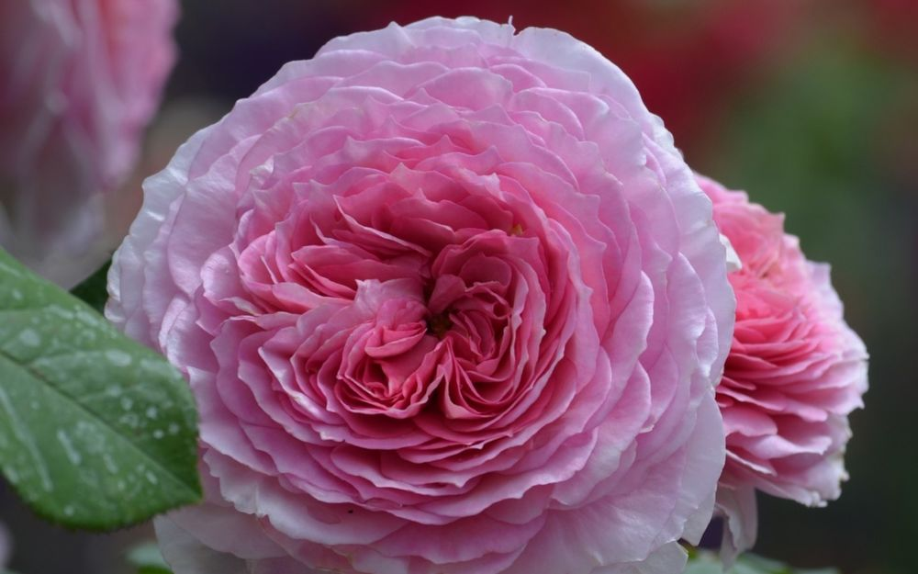
Юз гулбаргли атиргул
Тупининг баландлиги 1-1,25 м. Тупи тарвақайлаган. Гуллари оч-пушти рангда, зич серяпроқ (битта гулда 150-170 та гулбарглар мавжуд бўлади), ҳиди ўткир. Май ойининг иккинчи ярмида, икки ҳафта давомида бир марта гуллайди. Қишда музлаши мумкин, устини ёпиш зарур.

Slide 11
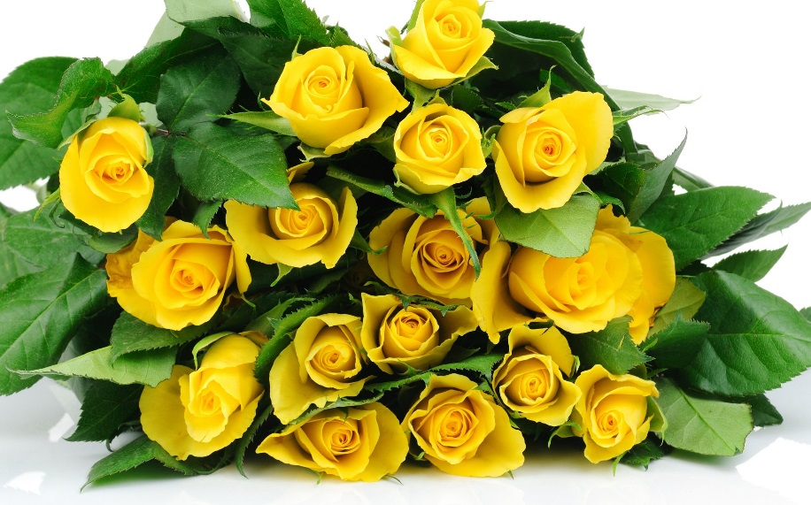
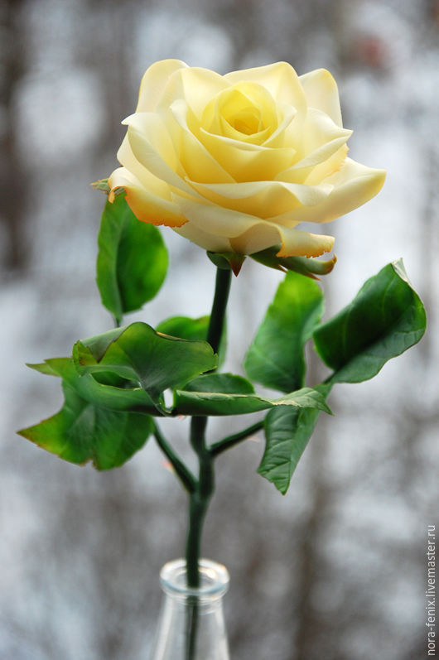
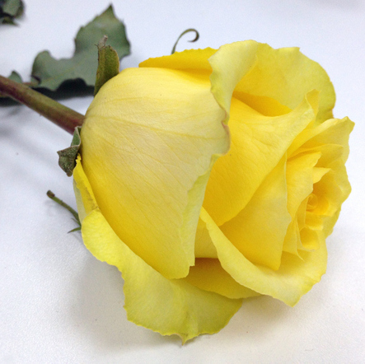
Сариқ атиргул. Ватани Уота ва Кичик Осиё. Тупларининг баландлиги 0,5 дан 2 м. гача. Поялари тиканлар билан қопланган. Май ойида гуллайди. Гуллари сариқ рангда, йирик, алоҳида, ҳиди ёқимсиз. Шунинг учун уни иккинчи ном билан, сариқ атиргул деб ҳам аташади. Қишнинг совуқ кунларида музлайди, шу туфайли устини яхшилаб ёпиш керак. Унумдор туироқни ёқтиради, ортиқча намликка чидамсиз.
Гулбарглари икки хил рангли. Жан Биколор шакли энг катта қизиқиш уйғотадиганнав. Гулбаргининг усти оч-сариқ, ич томони эса қизил рангда

Slide 12
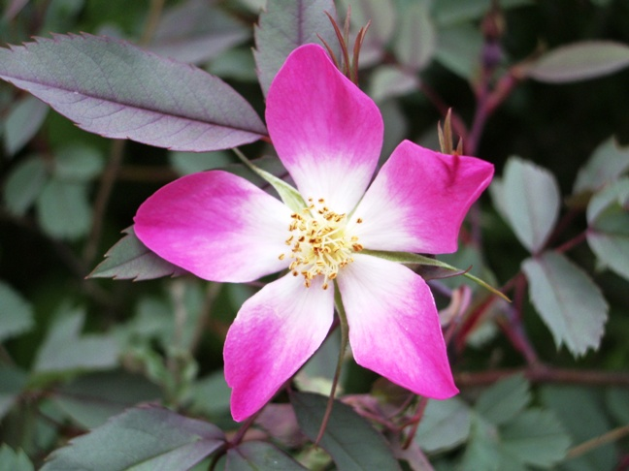
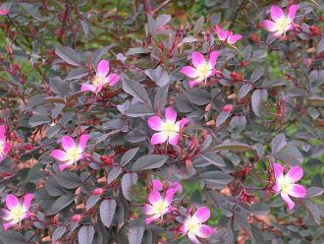
Қизил баргли атиргул. Марказий Европадан келтирилган. Туплари тўғри ўсувчи, баландлиги 2 м., поялари ингичка, бинафша рангда, деярли тиканснз. Барг ва пояларининг такрорланмас ранги қизил баргли агиргулларнинг ўзига хос манзарали хусусиятидир. Айниқса, уни гуруҳли ва алоҳида экишда ишлатиш жуда яхши натижа беради. Май ойининг иккинчи ярмида, уч ҳафта мобайнида оч-пушти рангда гуллайди. Асосан оддий, лекин серяпроқ шакллари ҳам мавжуд. Шарсимон, йирик, тўқ қизил рангли мевалари ҳам жуда манзарали. Қишга чидамли, ўсиш даврида шароит танламайди.

Slide 13
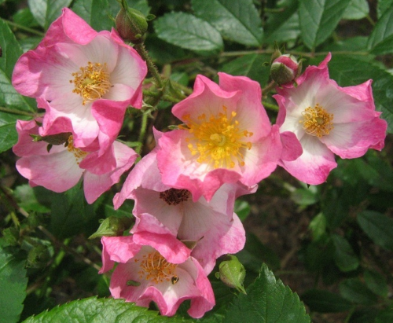
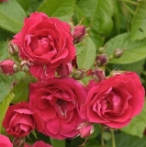
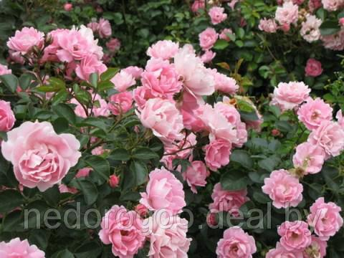
Рубигоноза ёки занг-қизил рангли. атиргул. Бутун Европа бўйича кенг тарқалган. Кўп пояли тик ўсувчи, тупининг баландлиги 1,5-2 м. га етади. Поялари кўплаб ўткир тиканлар билан қопланган. Барглари майда, яшил рангда, жуда хушбўй олма ҳидга эга. Май ойи охирида, икки -ҳафта мобайнида гуллайди. Гуллари катта эмас, оч-пушти рангли, оддий ва ярим серяпроқ. Рубигоноза атиргулининг турли рангдаги оддий ва ярим серяпроҳ гибридлари ҳам мавжуддир.

Slide 14
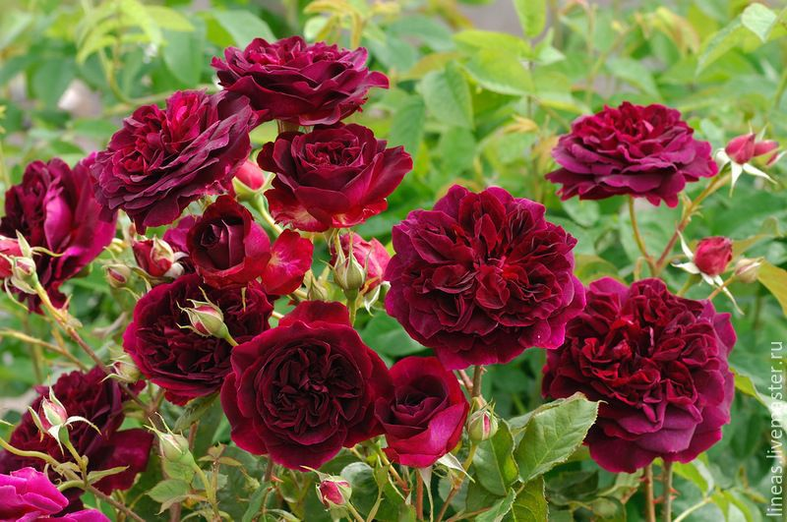

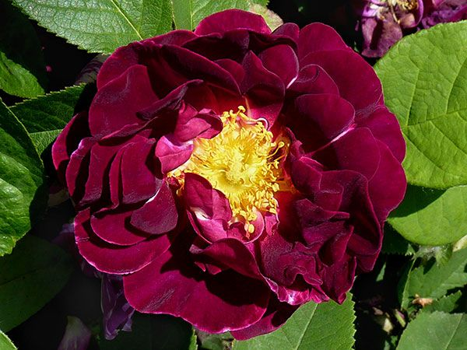
Галлик ёки француз атиргули
Ватани Европа, Қрим ва Кавказдир. Тупларининг баландлиги 1 м. га етади. Апрел-май ойлари бошида гуллайди. Гулларининг диаметри 6 см. гача, тўқ пушти ва тўқ қизил рангда, жуда хушбўйдир, ярим серяпроқ ва серяпроқ бўлади. Урта минтақа шароитларида қишга чидамли. Гуруҳлаб экилади ва гуллари фойдаланиш учун кесилади.
Кўпгина гибридлар ва навлар учун бошланғич манба ҳисобланади. Галлик ва жигарранг атиргуллардан жуда қизиқ гибрид ярим серяпроқ қизил рангли, ялтироқ, йирик гулли француз атиргули олинган. У қишга жуда чидамли

Slide 15
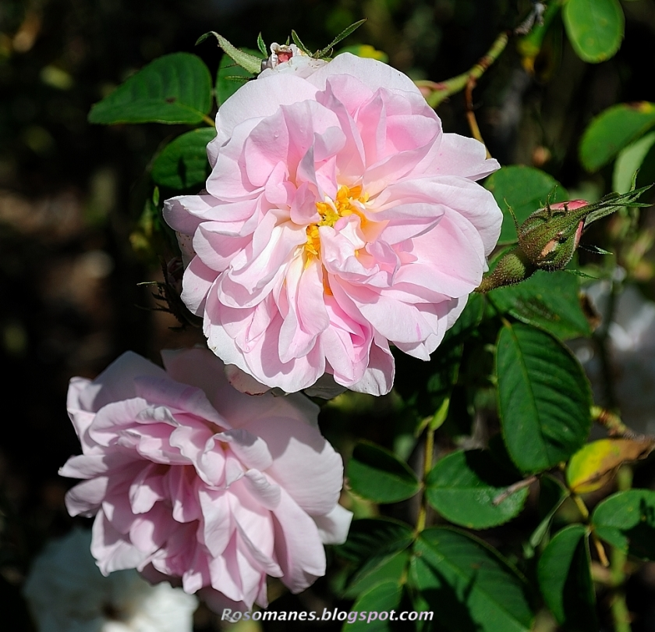
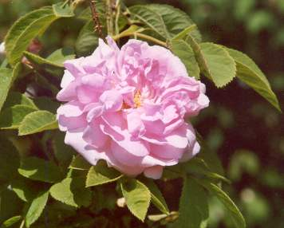
Дамашқ атиргули.
Галлик ва канин атиргулларини чатиштиришдан олинган. Дамашқ атиргули хушбўй атиргул ёғини олиш учун экилади. Тупининг баландлиги 1,5 м. кучли шохланган, тиканлари жуда кўп ва илмоқсимондир. Барглари йирик, узунлиги 10-15 см. ли 5-7 га баргчалардан ташкил топган, тўқ яшил рангда. Гуллари пушти рангда, зич серяпроқ, кучли хушбўй ҳидли. Май-июн ойларида деярли бир ой давомида гуллайди.

Slide 16
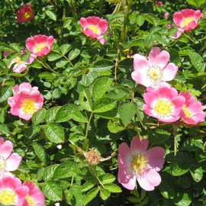
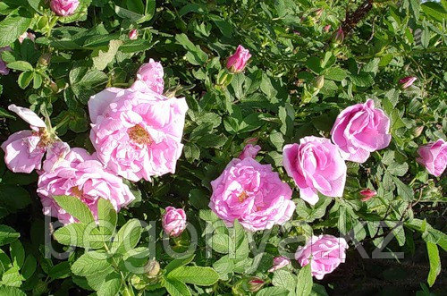
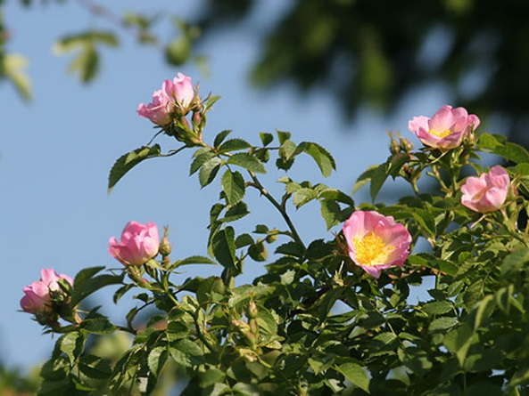
Канина ёки кучуксимон атиргул. Ватани Жанубий ва Урта Европа ҳамда Урта Осиёдир. Тупининг баландлиги 1 м. га етади. Поялари ингичка, камроқ тиконлар билан қопланган. Барглари оч-яшил рангда. Гуллари оддий, пушти-қизил, майда ва ҳидсиз. Манзараси камроқ, лекин атиргулнинг бу тури энг яхши пайвандтаг ҳисобланади

Slide 17
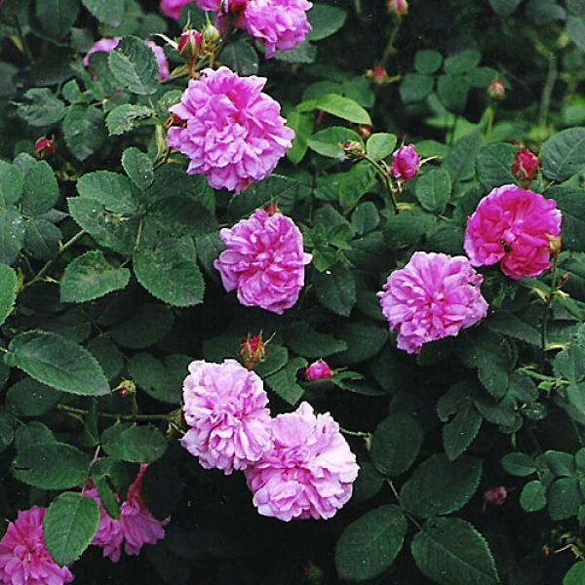
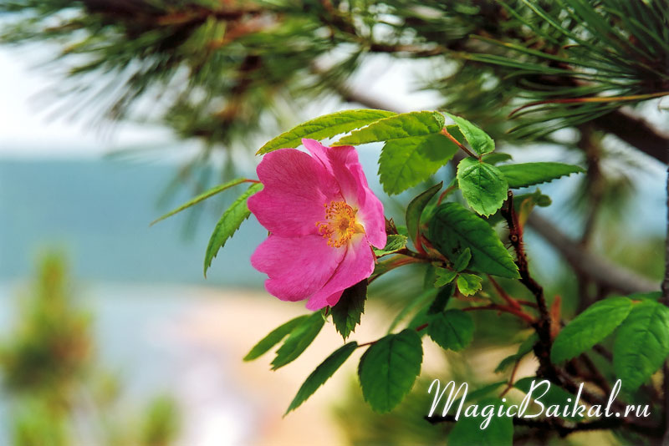
Игнасимон атиргул. Ватани Европадир. Тупларининг баландлиги 1 м. гача боради. Поялари ингичка, жигар рангда, сертикан, 3-7 та баргчалардан ташкил топган, усти тўқ яшил, орқасига қайрилган. Гуллари қирмизи-пушти рангда, жуда хушбўй, биттадан ёки 2-3 тадан жойлашган. Апрел ойи охири май ойи бошларида гуллайди. Меваси жуда манзарали ясси шаклида, катта эмас, қизил-олов рангда. Қутб доирасида ҳам ўсади, қишга ва сояга чидамли, кесишга енгил бўй беради. Жонли деворлар ташкил қилишда кенг ишлатилади

Slide 18
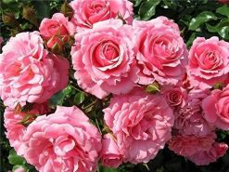
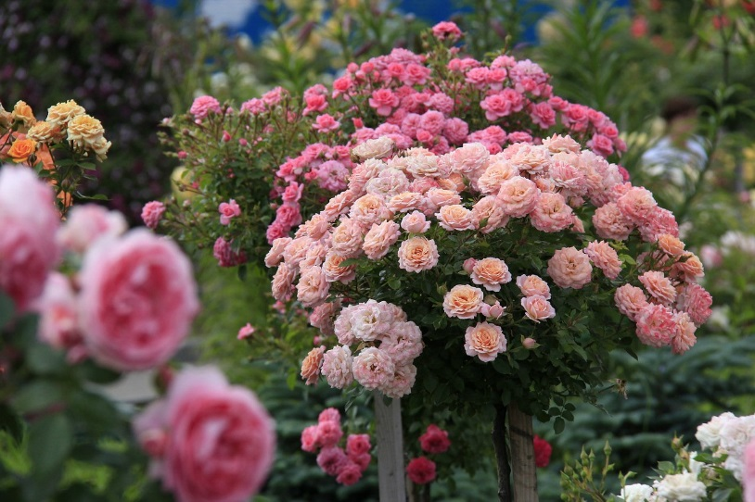
Ремонтант атиргуллар гуруҳи.
Ремонтант атиргуллар бу гибридлар бўлиб, уларнинг бошлаигич навлари, иссиқсевар бенгалия (ҳинд) ва хитой (чой) атиргулларини Осиё (Дамашқ атиргули), Европа (галлик атиргули) ва бошқа наъматакнинг ёввойи турлари билан чагиштириб олинган. Тупларининг баландлиги 1-1,5 м. га етади.

Slide 19
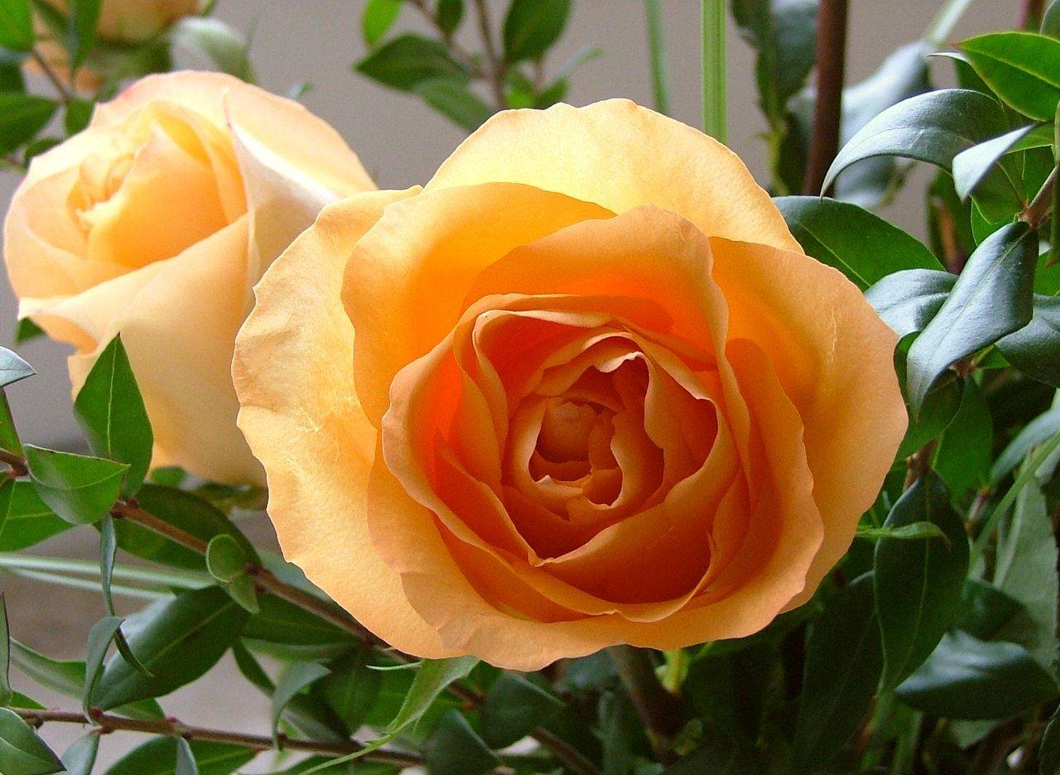
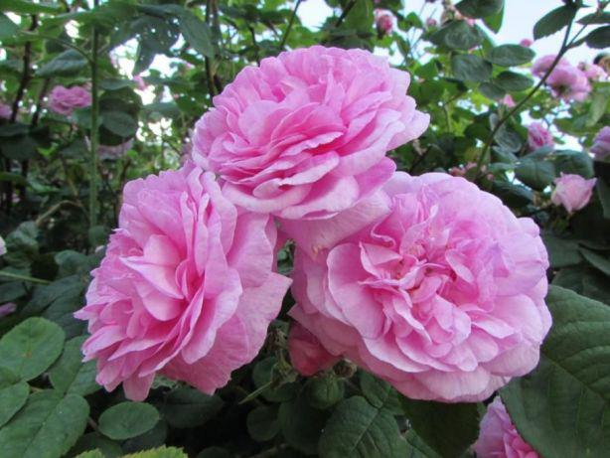
Чой гибридли атиргуллар. Ремонтанг гуруҳ навлари билан чой ва ҳинд атиргулларини чатиштиришдан келиб чиққан. Тупларининг баландлиги 4080 см., тик ўсувчи ёки тарвақайлаган бўлади. Ремонтантларга нисбатан қишга чидамсизроқ.” Гуллари турли тусда ва нозик, • ўткир ҳидга эга. Биринчи галда ҳам, қайта вегетация даврининг охирида ҳам тўлиқ гуллайди.

Slide 20
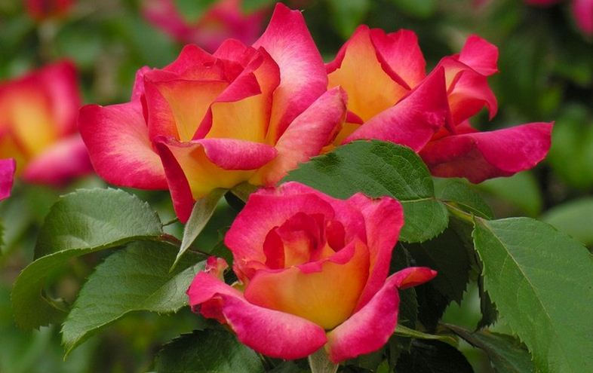
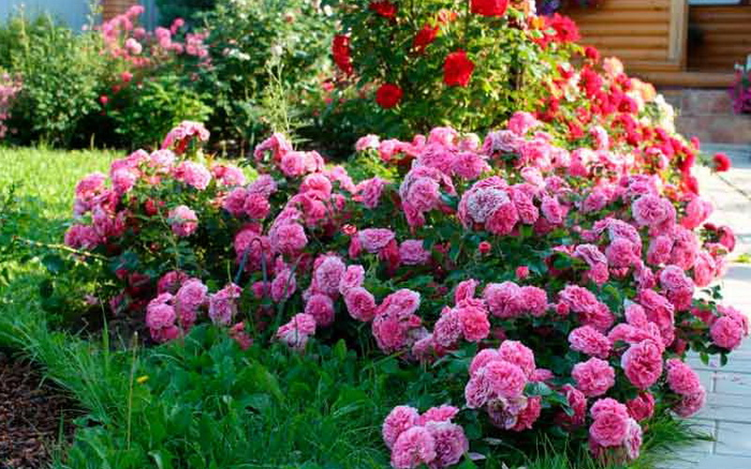
Пернеция атиргуллари. Узининг биологик хусусиятлари бўйича чой гибридли атиргулларга жуда яқин. Улар ремонтант атиргуллар (Антуан Дюше нави) билан сариқ Эрон атиргулини (Першен Иеллоу) чатиштиришдан келиб чиққан. Пернеция атиргулининг биринчи гибриди (Солейль д, Ор нави) чой гибридли атиргулларнинг турли навлари билан чатиштирилган

Slide 21
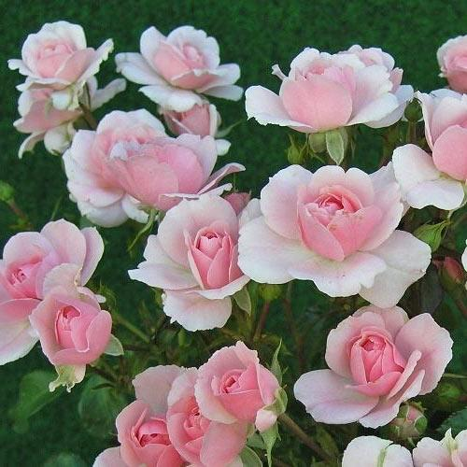
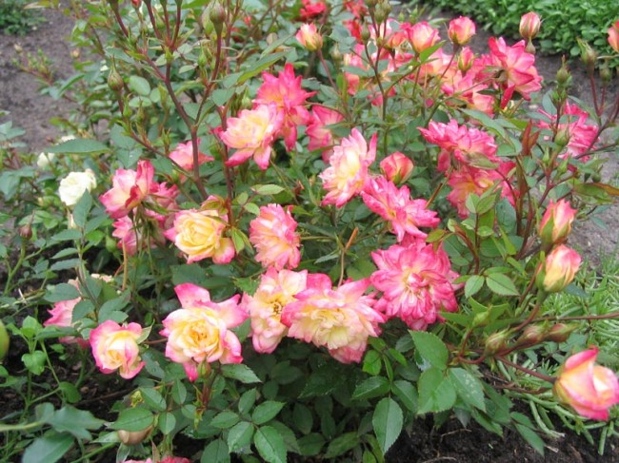
Полиант ёки кўпрангли атиргуллар
Кўп рангли чирмашувчи атиргулнинг пастак (карлик) туридан танлаш, уларни ўзаро, бошқа гуруҳ ва нав атиргуллари билан гибридлаш орқали олинган. Полиант атиргулининг тупи ихчам, пастак бўйли, баландлиги 3040 см. майда (диаметри 1-2 см.) серяпроқ ва ярим серяпроқ гулли бўлиб, у кўп гулли бўронсимон гулбаргларга йиғилган. Совуқ тушгунча узлуксиз кўп гуллайди. * Гулларининг ранглари оқ, пуштн, қизил, айрим ҳолларда сариқдир. Навларнинг кўпчилиги ҳидсиз ёки кучсиз ҳидга эга. Намлик ва совуққа етарли даражада чидамли

Slide 22
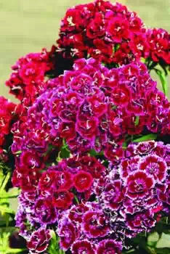
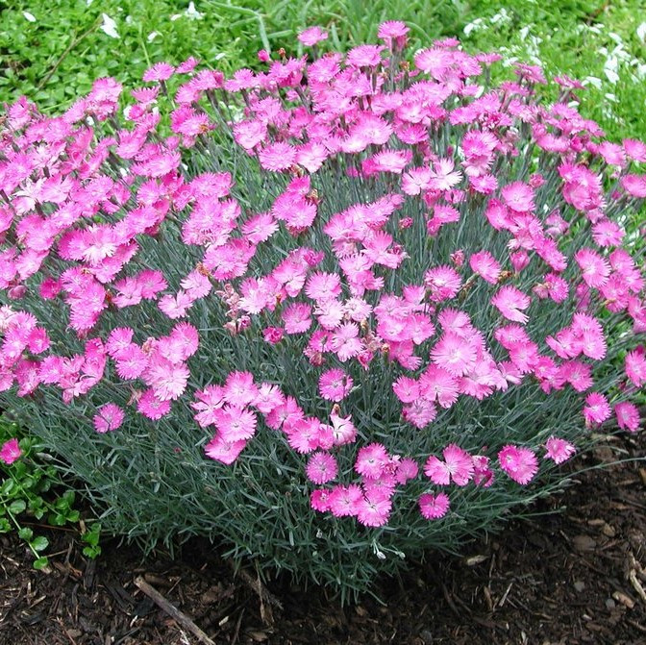
Чиннигул
чинигулдошларга мансуб бир йиллик ўтлар ва бута ўсимликлар туркуми, гуллари хушбўй ва чиройли, танасида 5 та тожбарги бор. Осиё, Африка, Европа ва Ўрта ер денгизи атрофи каби жойларда 300га яқин тури учрайди. Шулардан 80 та тури собиқ Собиқ иттифоқда ҳам тарқалган. Бу гуллар орасида кўп йиллик боғ чиннигули кўпроқ аҳамиятлидир. Бу турнинг бир қанча чиройли хиллари мавжуд. Поясининг бўйи 60 см га етади. Қалампирмунчоқ чиннигул дарахтининг қуритилган ғунчалари ҳам гвоздика деб аталади.

Slide 23
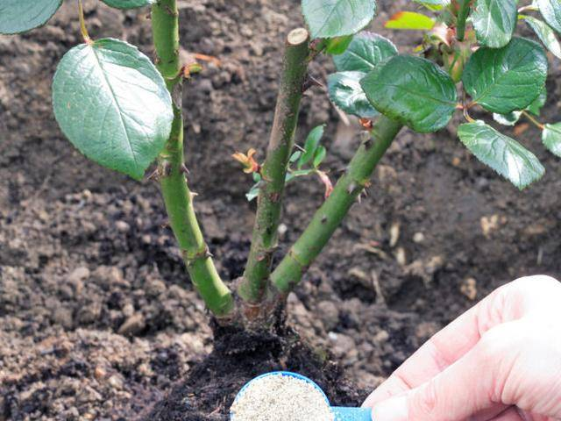
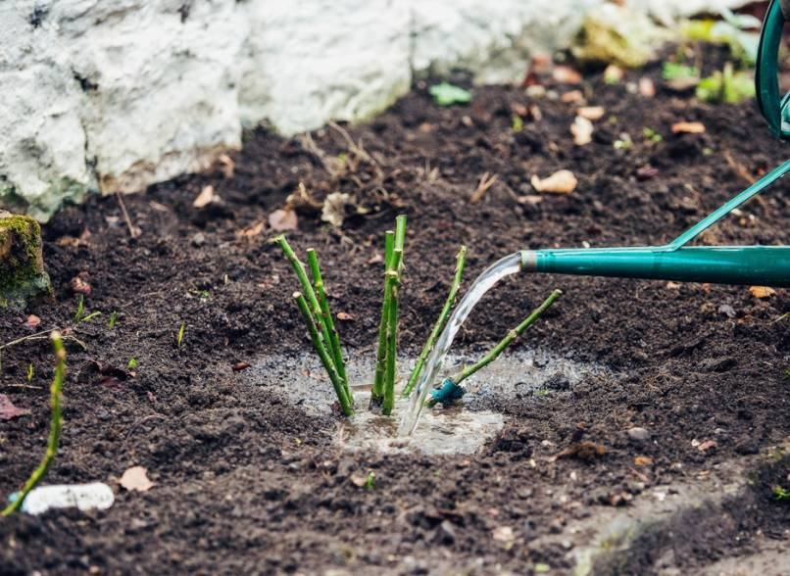
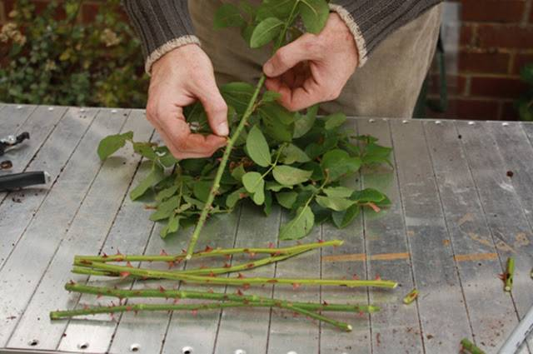
Атиргул ва чиннигулни кўпайтириш усуллари
Атиргуллар уруғдан, бачки новдадан, ўсимлик тупини ажратб ўтқазиб, пархиш қилиб, илдизнинг бир қисмини кўчириб ўтқазиб, қаламча ўтқазиб ва пайванд қилиб кўпайтирилади. Мавлонбойи атиргуллари кўпинча ўсимликлар тупини ажратиб олиб, бачки илдизлар ва қаламчаларни ўтқазиб кўпайтирилади, энг қимматли навлари наъматакка пайванд қилиниб, ўз илдизида ўсадиган атиргуллар эса қаламчадан кўпайтирилади.

Slide 24
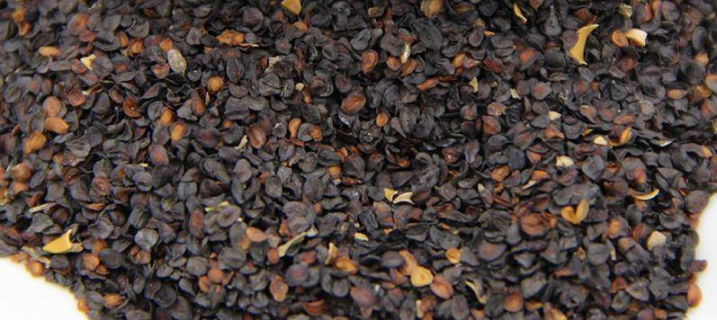
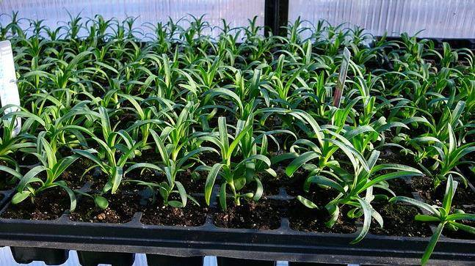
Чиннигуллар уруғдан, айрим ҳолларда қаламчалардан кўпайтирилади. Уруғларни экканда, туслари ва япроқлари турлича бўлган авлодлар олинади. Март ойининг охири апрел ойининг бошларида, айрим ҳолларда май ойида экилади. Кўчатлар 7-9 куни униб чиқади. Яшиклар, совуқ иссиқхоналар ёкм кўчатзорларга кўчириб кўчат қилинади. Июн ойида доимий жойига экилади. Ўсимликлар орасидаги масофа 20-25 см бўлади. Экилган йили калта, кучли шохланган новдали туп қилиб шакллантирилади. Очиқ, қуёшли жойларда, унумдор, қумоқ тупроқларда яхши ўсади ва гуллайди. Нам тупроқда ва совуқда касаланади.

Slide 25



Атиргул ва чиннигулни оронжерияларда ўстириш технологияси
Бизнинг шароитимизда қишда атиргулларни оранжерияларда пайвандлпш мумкин, бу эса ишчи кучидан бир текисда фойдаланиш имконини беради.
Олдиндан тайёрлаб қўйилган кўчатлар ер тўла ёки парникда чуқурчага кўмиб қўйилади ва пайвандлаш олдидан бир-икки ҳафта бурун октябрь охирида, ноябрь ўрталарида температураси 12-15 градус бўлган теплицага ташилади. Пайвандлаш декабрь ойининг охирида бошланиб, февраль ойигача даврм эттирилади. Тўғри павандланган қаламчаларларнинг 90-95 проценти кўкаради

Slide 26


Оранжеряларда атиргул қаламчаларни илдиз олдириш- полиант атиргуллардан қаламчалар олиш эрта муддати июлнинг охири август ойининг бошларидир. Қаламчаларнинг очиқ майдонда ўсиб турган тупдан кесиб олиш керак, лекин оранжериядаги атиргулдан олса ҳам бўлади. Илдиз олдириш учун қаламчалар теплица, оранжерия ёки иссиқ парникларга олиб кирилади. Атиргул учун йирик қум, чиринди аралаштирилган парник тупроғи олинади, бу тупроққа қум ва чиринди баровар миқдорда аралаштирилади. Қаламчалар учун жуда ёш новдалар олинади, бундай қаламчаларнинг ҳаммаси 100 процент илдиз отади. Пўстлоғи қотган, қаттиқ ёғочга айланган новдаларнинг илдиз ёйиши унчалик яхши бўлмайди

Slide 27



Илдиз ёйган атиргуллар 7-10 сантиметрлик тувакларга кўчириб ўтқазилади, тувакка баравар қисмда аралаштирилган парник тупроғи билан кум солинади. Усимлик тупи 25-30 сантиметр чуқурликда ўтқазилади, суғорилгач, туваклар парникка териб қўйилади. Атиргуллар кун очиқ вақтларда кунига икки марта суғорилади, сув ҳар тупнинг чанқаш даражасига қараб ўртача миқдорда берилади. Икки уч ҳафтадан кейин парниклар шамоллатилади, сунгра рамалар олиб қўйилади. Совуқ тушгач рамалар яна бекитилади

Slide 28
ЭЪТИБОРИНГИЗ
УЧУН
РАХМАТ !

